Slide 1
عمليات حسابية
يمكن إن تجرى في Excel و Word
Excel
من العمليات التي يحتاجها التدريسي عملية الجمع Sum والمعدل Average
يمكن إن يكون تحقيق العمليات (1 . يدوياً ـ 2 . ذاتياً)
1 : يدوياً
قيمة خليتين أكثر من خليتين
1 . نختار خلية لإظهار النتيجة
2 . نبدأ بإشارة يساوي ( = ) وهي بداية الصيغة أو المعادلة
قيمة خليتين

Slide 2
3 . اختار الخلية المراد جمعها
4 . Entre
1 . اختر خلية لإظهار النتيجة
2 . نبدأ بإشارة يساوي ( = ) وهي بداية الصيغة أو المعادلة
3 . نطبع المطلوب من العمليات (Sum ، Average ، ...)
4 . نفتح قوس )
5 . اختر الخلية المراد إجراء عليها العمليات الحسابية ب Clickعلى الخلايا المطلوبة
6. أغلق القوس (
7 . Entre
أكثر من خليتين

Slide 3
2 . ذاتياً
شريط الأدوات
Formulaـ صيغة
طريقة نسخ الصيغة:-
تتم عملية نسخ الصيغة أو المعادلة بنفس طريقة النسخ بالسحب وذلك بالوقوف على الركن الأيسر في أسفل الخلية حتى تظهر إشارة الماوس على شكل ( + ) ثم يتم السحب إلى أسفل الصيغة أو المعادلة

Slide 4
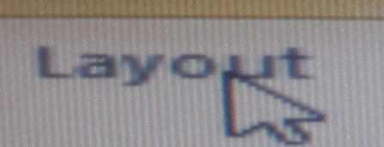
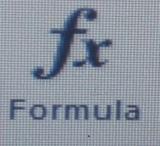
Word
ذاتياً
تخطيط layout ـ صيغة Formula
1 . وضع الدرجات
2 . ضع الموس على الخلية المراد تحقيق فيها النتيجة
3 . اختار تخطيط layout
4. صيغة Formula
5. اختار العملية المطلوبة ثم اضف ( RIGHT ـ يمين ـ ABOVE ـ اعلي)
6 . موافق

Slide 5
تكرار العملية الحسابية في Wordعلى الخلايا الأخرى
1 . اختار الخلية التي إجراء فيها عملية حسابية
2 . نسخ
3 . اختر الخلية المراد عليها نفس العملية
4 . لصق
5 . Click يمين اخترUpdate Field تحديث الحقل
6. وهكذا على بقية الخلايا بلصق
7 . Click يمين اختر تحديث الحقل

